Slide 1

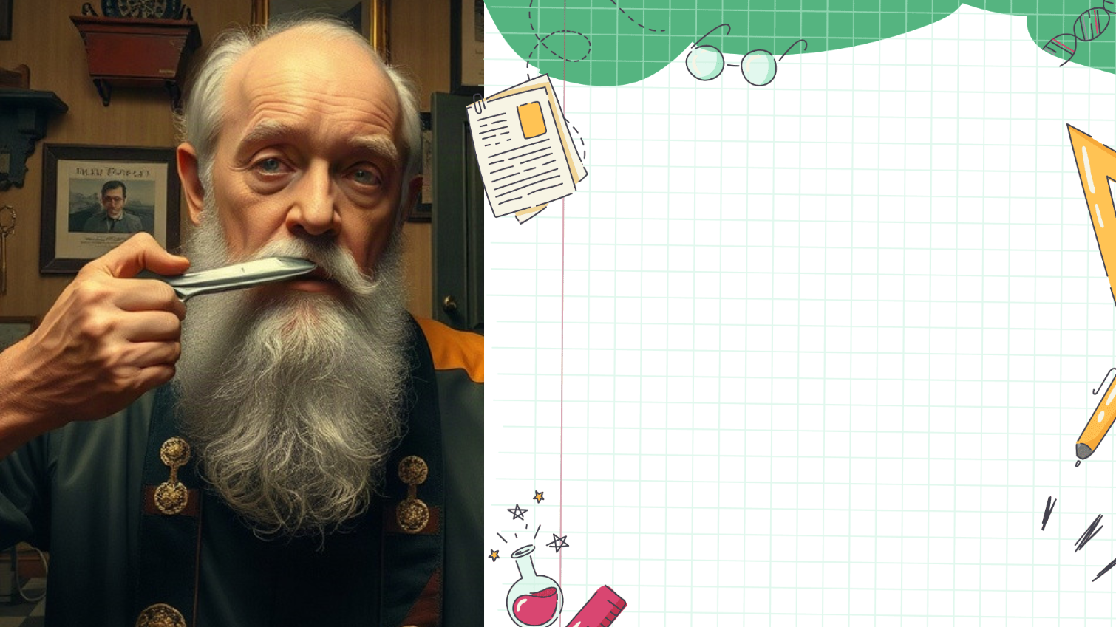
Парадокс теории множеств (Рассела): Парадокс брадобрея
Автор презентации: Presentacium.ru

Slide 2
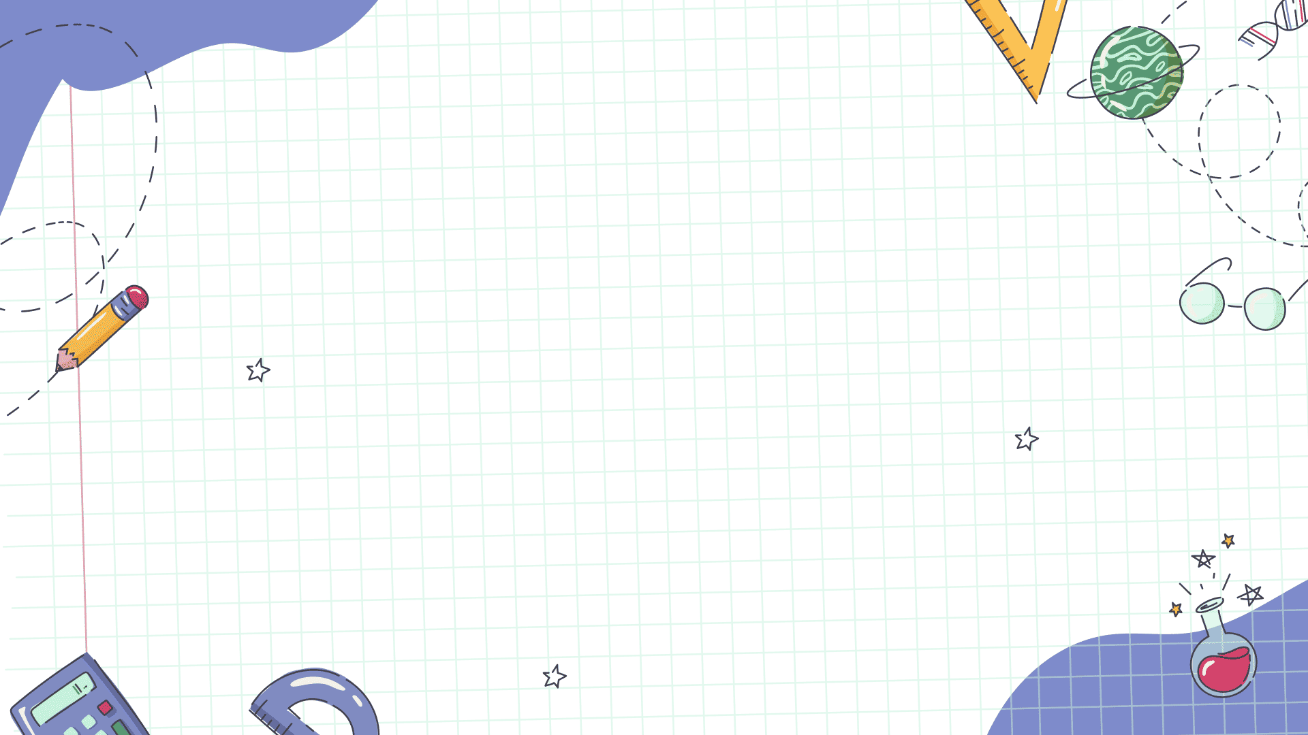
Введение
В презентации мы рассмотрим парадокс брадобрея, его связь с парадоксом Рассела, историю возникновения. Обсудим логические следствия, влияние на теорию множеств и математическую философию, а также примеры использования в современной математике.

Slide 3
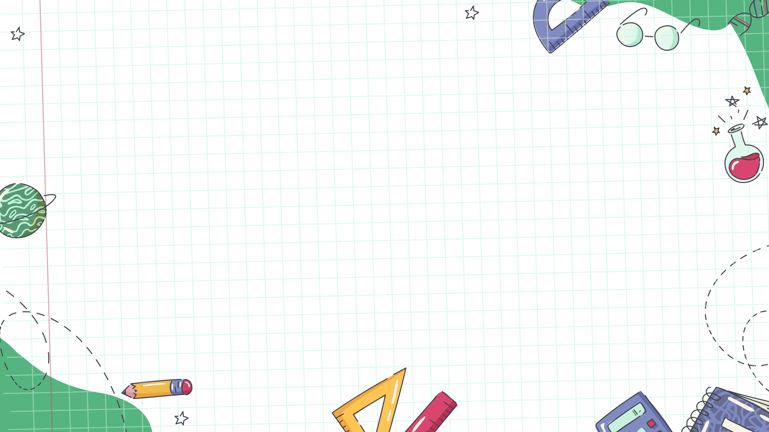
Определение парадокса брадобрея
В теории множеств существует парадокс, известный как «парадокс брадобрея», который иллюстрирует логическую дилемму.
Предположим, в некоем селении есть единственный брадобрей, который бреет тех и только тех жителей, которые не бреются сами. Вопрос заключается в том, должен ли брадобрей брить себя сам: если да, то по условиям он этого делать не может, если нет — то должен, но не может по тем же условиям.
Эта ситуация демонстрирует, как определённые правила могут привести к логической невозможности.

Slide 4
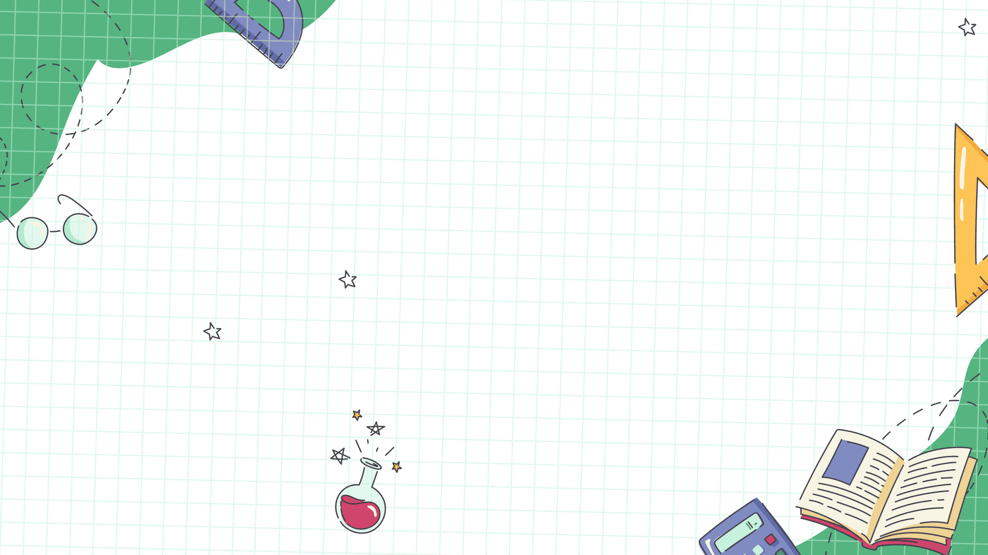

История парадокса
В начале XX века, в 1901 году, британский философ и математик Бертран Рассел сформулировал парадокс, который стал известен как парадокс теории множеств.
Суть парадокса заключается в том, что если предположить существование множества всех множеств, которые не содержат себя в качестве своего элемента, то возникает противоречие: такое множество должно одновременно принадлежать и не принадлежать самому себе. Этот парадокс стал одним из ключевых аргументов в пользу пересмотра основ математики и логики.

Slide 5
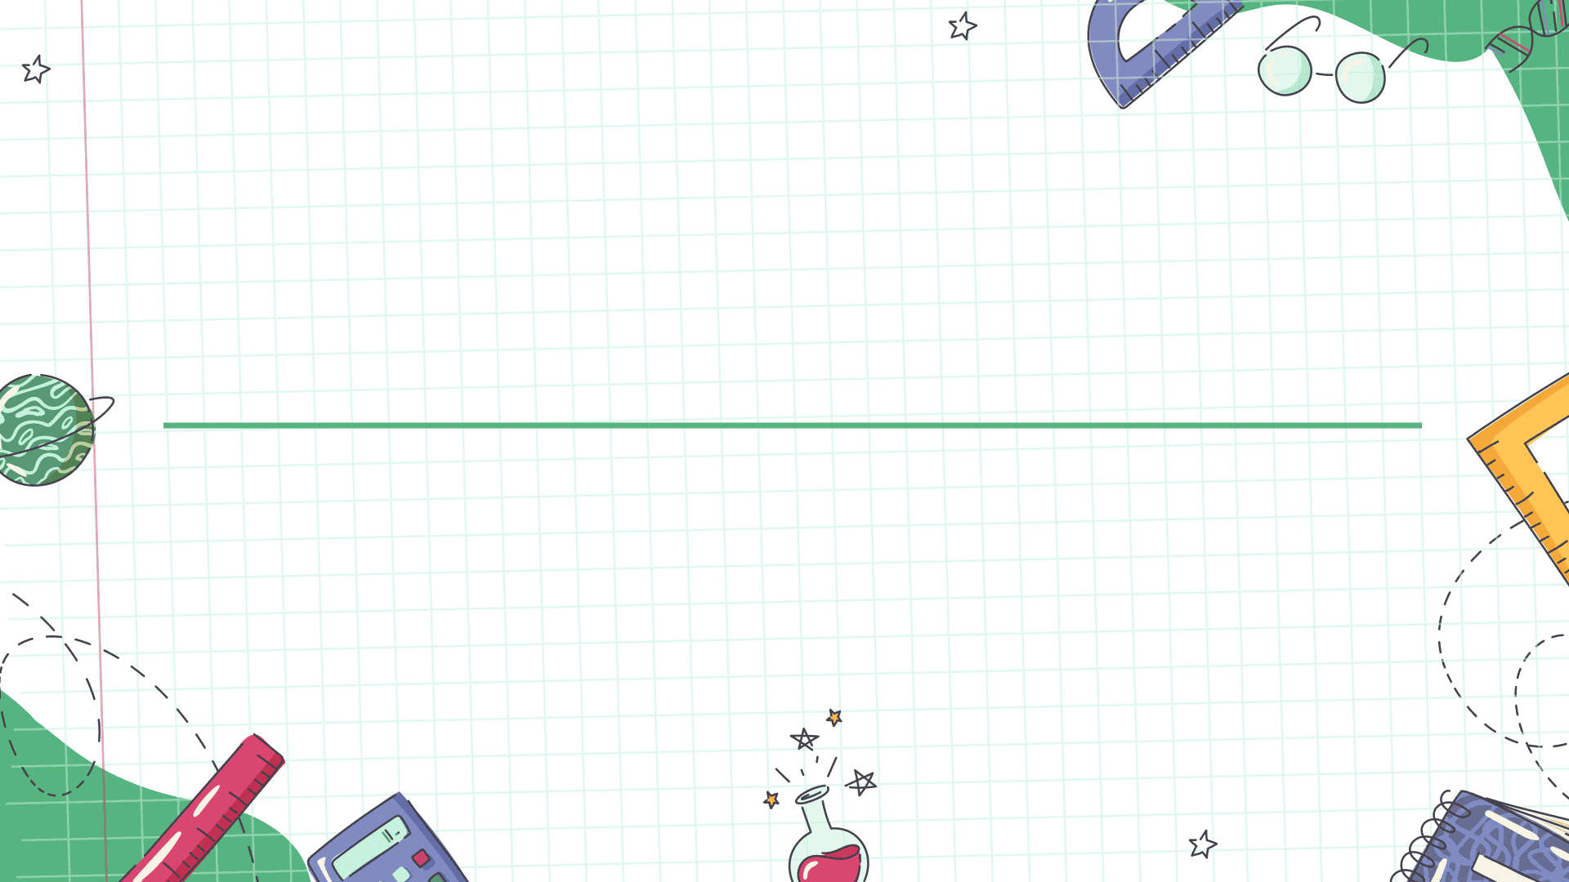
Логические следствия парадокса
Если предположить, что в некоем селении есть единственный брадобрей, который бреет всех жителей, не бреющих себя самостоятельно, и только их, то возникает противоречие: если брадобрей начнёт брить себя, он нарушает собственные правила, но и не брить себя он не может, не нарушая их.
Эта ситуация иллюстрирует проблему, аналогичную парадоксу Рассела в теории множеств, где попытка определить множество всех множеств, не являющихся собственными элементами, приводит к логической невозможности.
Таким образом, парадокс указывает на сложность формализации бесконечных и самоопределяемых понятий в математике.

Slide 6
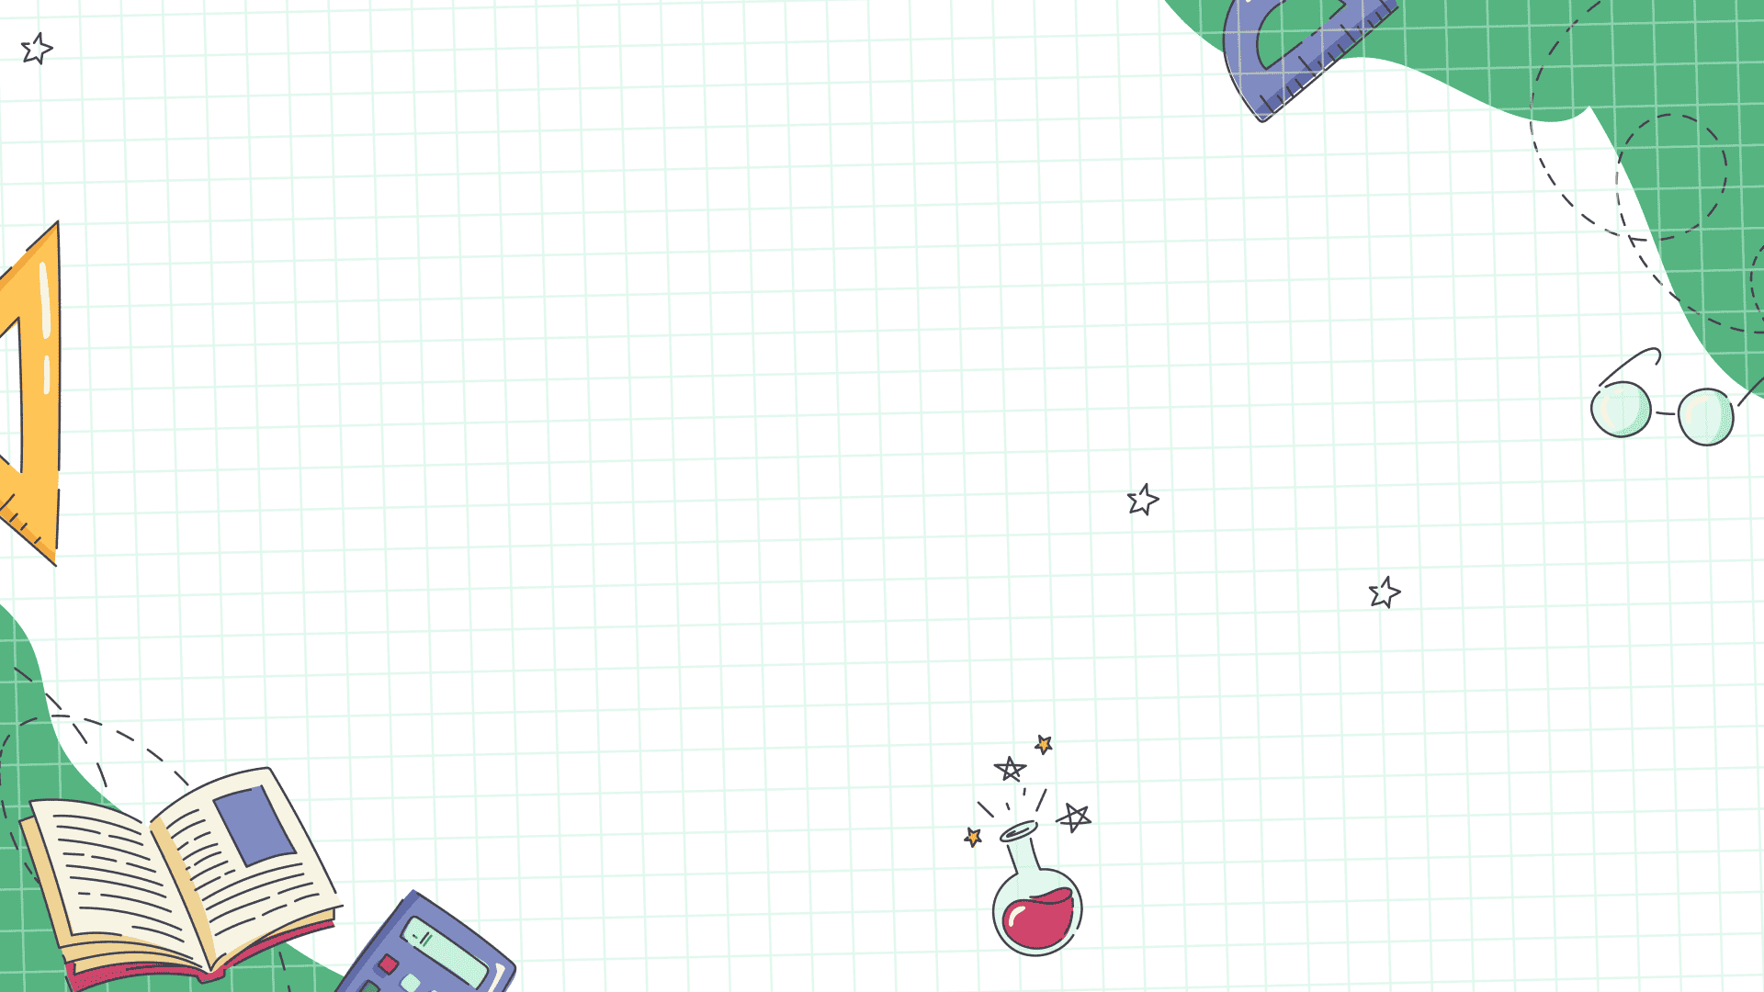
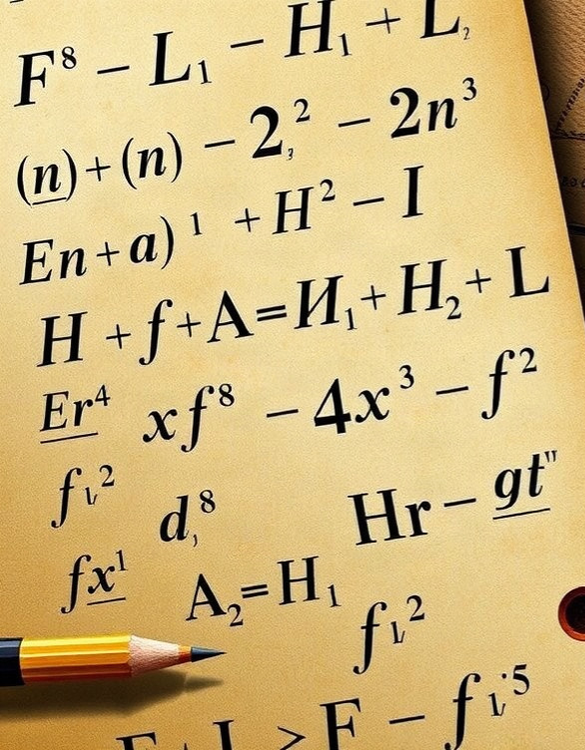
Влияние на теорию множеств
Парадокс Рассела выявил противоречия в наивной теории множеств, что привело к пересмотру оснований математики. В результате были разработаны аксиоматические системы, такие как система Цермело-Френкеля, включающая более 10 аксиом, которые строго определяют правила работы с множествами. Эти системы позволили избежать парадоксов и стали основой для современной математики.

Slide 7

Решение парадокса брадобрея
1
2
В парадоксе брадобрея рассматривается гипотетическая деревня, где брадобрей бреет только тех жителей, которые не бреются сами.
Согласно этой логике, если брадобрей начнёт брить себя, нарушится установленное правило, но если не начнёт — тоже нарушится правило. Формально это иллюстрирует проблему самоприменимости и приводит к выводу, что такая ситуация невозможна в реальности, поскольку приводит к логическому противоречию: либо брадобрей должен брить себя, либо нет, что создаёт замкнутый круг. Решение парадокса заключается в понимании, что подобные условия создают нереалистичную и противоречивую ситуацию, которая не может существовать в действительности.

Slide 8
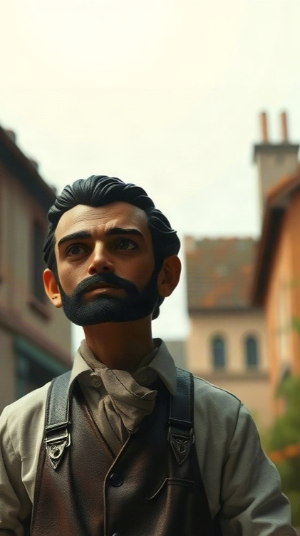
Примеры в математике
Рассмотрим классический пример в математике: парадокс брадобрея, где в селении есть только один брадобрей, и ему поручено брить всех мужчин, которые не бреются сами.
Если брадобрей начнёт брить тех, кто не бреет себя, то по условию он должен брить только их, но тогда возникает вопрос: может ли он брить себя. Ситуация иллюстрирует логическую дилемму, подобную парадоксу Рассела, который подрывает основы теории множеств и демонстрирует сложность формальных определений. Этот парадокс поднимает вопросы о существовании множеств, которые могут включать или исключать себя, ставя под сомнение некоторые основные предположения в математике.

Slide 9
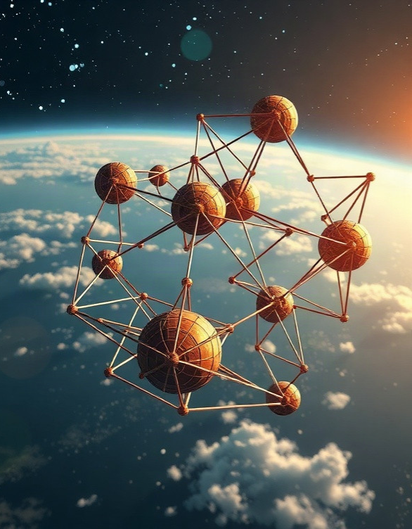
Применение в современной математике
Теория множеств, несмотря на обнаруженные парадоксы, остаётся одной из основ современной математики, находя применение в таких областях, как теория алгоритмов, где более 90% фундаментальных задач формализуются с использованием понятий множеств. Благодаря аксиоматизации теории множеств, например, через систему Цермело-Френкеля, удалось избежать парадоксов, таких как парадокс Рассела, и обеспечить строгость математических доказательств. В результате были разработаны новые подходы, которые позволили создать более 50 новых разделов математики, включая теорию категорий и дескриптивную теорию множеств.

Slide 10
Параллели с другими парадоксами
Парадокс брадобрея демонстрирует те же проблемы, что и парадокс Рассела, но в контексте более обыденной ситуации.
В селении, где брадобрей бреет всех, кто не бреется сам, возникает бесконечная логическая цепочка: если брадобрей начнёт брить себя, он должен перестать это делать, согласно своим обязанностям, что возвращает нас к исходному условию. Эта ситуация аналогична парадоксу Рассела, где множество всех множеств, не содержащих себя, приводит к противоречию, показывая сложность определения границ в теории множеств.

Slide 11
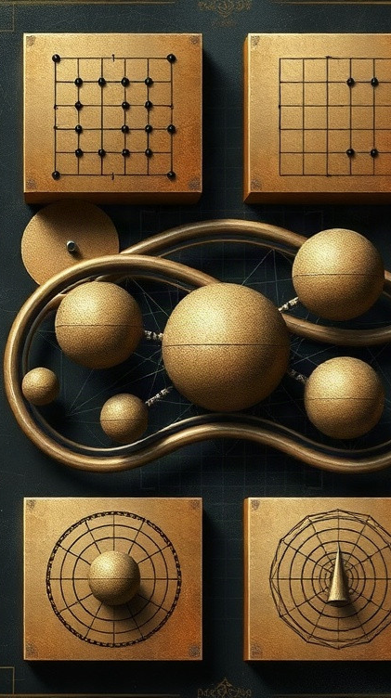
Влияние на философию математики
Парадокс теории множеств Рассела выявил логические противоречия, которые привели к пересмотру основ математики в начале XX века.
Более 50 лет ведущие математики и философы пытались разработать новые аксиоматические системы для формализации математических утверждений, такие как система Цермело-Френкеля, которая стала основой современной теории множеств. В результате были созданы более строгие методы доказательства, что повлияло на развитие логики и математики, сделав их более надёжными и непротиворечивыми.

Slide 12

Современные исследования парадокса
1
2
3
В современных исследованиях парадокса теории множеств активно применяются методы математической логики.
Учёные анализируют более 20 различных формулировок парадокса, включая вариант с брадобреем, который бреет всех, кто не бреет себя сам.
Результаты исследований позволяют глубже понять природу парадоксов и их влияние на развитие математической логики, предоставляя более 50 новых подходов к их решению.

Slide 13
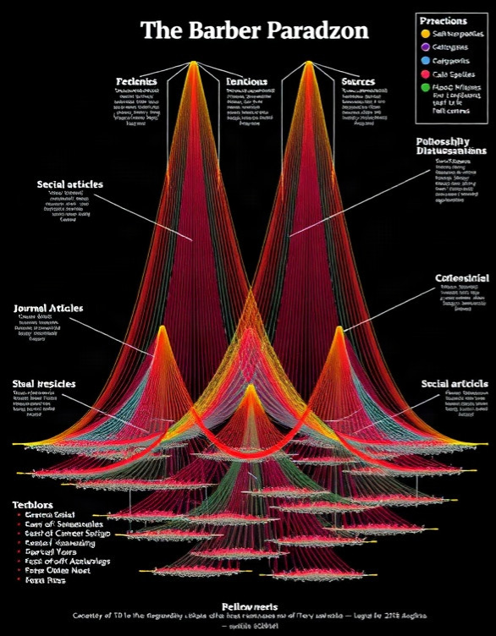
Заключение: значение парадокса брадобрея
Диаграмма показывает, как парадокс брадобрея представлен в различных источниках. Параметры: количество упоминаний парадокса в научных публикациях, философских дискуссиях, учебниках, статьях в журналах и обсуждениях в социальных сетях.
Измеряется в процентах от общего числа источников, рассматривающих данную тему.

Slide 14

Спасибо за внимание!
Спасибо за внимание. В этой презентации мы рассмотрели парадокс брадобрея, его историю и сравнение с парадоксом Рассела. Мы увидели, как парадокс влияет на теорию множеств и философию математики, а также узнали о его применении в современной математике и современных исследованиях.

